Slide 1
第4回 かかりつけ薬剤師のための
医薬連携吸入指導研究会 ワークショップ
第1部 19:30 –19:50 講演
「 医薬連携吸入指導の意義について」
久留米大学医学部 呼吸器内科
木下 隆先生

Slide 2
第4回 かかりつけ薬剤師のための
医薬連携吸入指導研究会 ワークショップ
第２部 19:50 – グループワーク
「 吸入指導の実技習得
～ハンディヘラー,ロタディスク,リレンザ,イナビル～」
Notes:
今回は、ハンディヘラー、ロタディスク、リレンザ、イナビルとなります。
リレンザにつきましては、ロタディスクと操作が同じですので、今回は実質３種類のデバイスの実技を行う形となります。

Slide 3
吸入指導研究会 実務担当薬剤師
内藤 朋子 （まちのくすり屋さん）
北口 大介 （ひいらぎ薬局）
坂井 貴 （大善寺調剤薬局）
城後 惇一 （城南薬局）
鈴木 裕子 （COCORO薬局）
野田 泉 （まちのくすり屋さん）
梅野 有紀 （久留米大学）
横通 佑典 （COCORO薬局）
Notes:
実務担当薬剤師は計8名で構成されており、本日ファシリテーターとしてグループにおります。
本日配布している指導書の作成、このワークショップのプログラムの検討を
久留米大学 呼吸器内科、薬剤部の先生方の監修をいただきながら行ってまいりました。

Slide 4
テーマ１：ハンディヘラー
薬品名： スピリーバ

Slide 5
ハンディヘラーの使い方
薬品名： スピリーバ
Notes:
ここからは、デバイスの特徴、準備、吸入手技で注意する点をポイントだけお伝えしていきます。
基本的には患者用指導書に書いてあるように説明すればよいのですが、その指導内容が何を意味しているか、例えば「この動作に何の意味があるか」「どういうミスがあるのか」「デバイスの内部構造」
知って説明するか、知らないで説明するかでは患者さん、受け手への伝わり方も違うでしょうし、私達発信者の自信も違ってきます。
患者さんに合わせて必要なポイントを選択いただければと思います。
デバイスの説明は、機械音声での説明となります。
お手元のデバイスを確認しながら聞いていただければと思います。
また、この説明は、吸入指導研究会WEB上でいつでも聞けるようにしたいと思っております。
それでは、スタートいたします。

Slide 6
全デバイス共通
吸入の手順
０、デバイスの特徴
１、薬の準備（初回操作、毎回操作）
２、息吐き
３、吸入
４、息止め
５、息吐き
６、後片付け
７、うがい
赤字文言は共通
Notes:
吸入の手順にについて確認していきたいと思います。
基本的には1番の準備から始まり、息吐き、吸入、息止め、息吐き、後片付け、うがいが一連の流れとなります。
赤字で示した2番・５番の息吐き、4番の息止め、7番のうがいはどの吸入器でも共通の手順となります。
うがいにつきましては、ステロイドの有無にかかわらず、吸入者の混乱を防ぐため、また、口渇などの副作用予防の観点から、共通の項目としております。

Slide 7
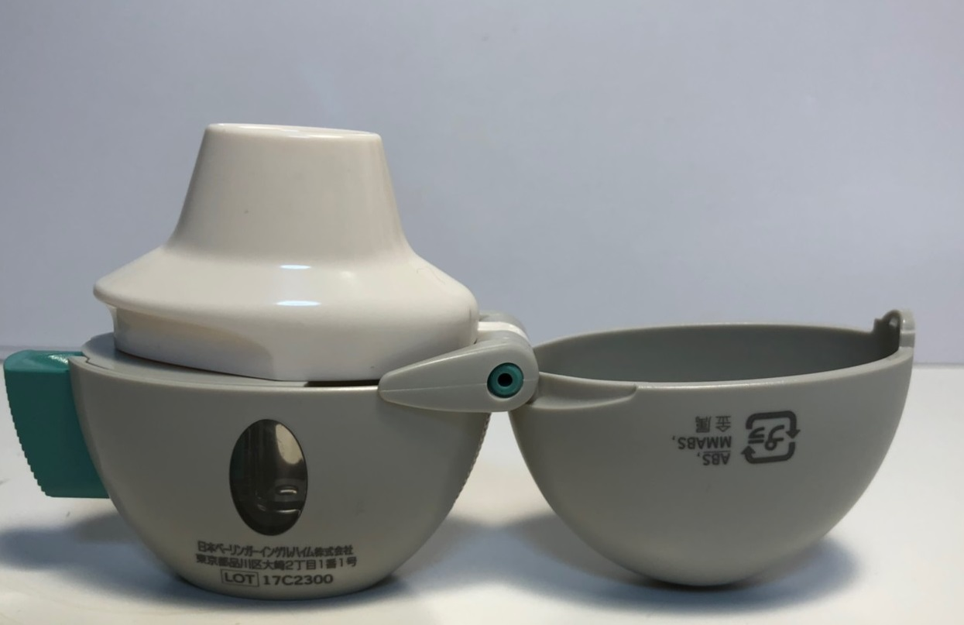
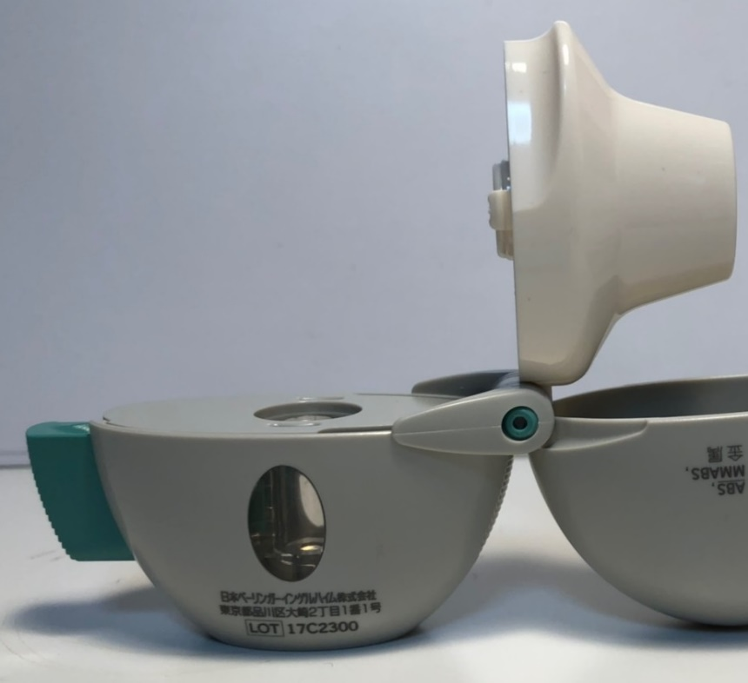
ハンディヘラーについて
0、デバイスの特徴
吸入口
ボタン
キャップ
カプセル充填部
本体
※写真はスピリーバ
Notes:
ハンディヘラーは、図のようにキャップ・吸入口・ボタン・ｶﾌﾟｾﾙ充填部で構成されております。
写真は、スピリーバです。
角がない流線型で、手のひらの中に納まる小さいサイズ
窓がついているので、カプセルが入っているかどうか一目でわかる
マウスピースを清潔に保つ為に、キャップをつけた
2004年度、グッドデザイン賞を受賞しています。
ただし、残念なことに審査委員コメントを読んでみると、吸入口の部分のことを、「鼻をつける部分」と記載してあります。
どうやら使い方を勘違いされているようです。
一般に有識者と言われている方でも、このような間違いをしてしまうということですね。
（吸入練習機）
乳糖入り、笛がある。きしみ音、数字の減りが分かる為、指導には乳糖入りを使用し、吸入力を確かめるのに笛を使用する

Slide 8
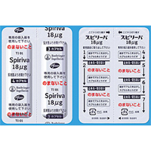
ハンディヘラーについて
0、デバイスの特徴
表面
裏面
・直射日光を避け、25度以下で保管
※写真はスピリーバ
Notes:
吸入用のカプセルはアルミシートの中に入っており、乾燥状態を保つため、気密包装となっています。
（こちらのアルミシートを一つずつあけてカプセルを取り出し吸入していきます。）
薬は、25度以下の場所で保存してください。冷蔵庫が一番最適です。その際は凍結に注意してください。

Slide 9
ハンディヘラーについて
１、薬の準備（毎回操作）
1.薬の準備①
吸入口
カプセル充填部
キャップ
※写真はスピリーバ
Notes:
吸入前の準備
まずはハンディヘラーを手に取り、緑のボタンを押し、カバーを空け、吸入口モひきあげてください。そうしますとｶﾌﾟｾﾙ充填部が見えマス。

Slide 10
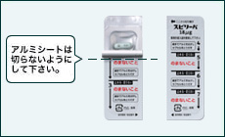
ハンディヘラーについて
１、薬の準備（毎回操作）
1.薬の準備②
※写真はスピリーバ
・飲み薬でないので飲まないように。
Notes:
次に薬を準備します。まずは、アルミシートを真ん中のミシン目に沿って切り離してください。
切り離しましたら、アルミシートを裏面の番号順に（止める・切らないと書いてある）線までゆっくりはがしてください。誤って次のシートまではがした場合、放置しておくと、湿気で、中の薬剤がくっついてしまい上手く吸入ができない可能性がありますので、カプセルは破棄するよう指導してください。
切ってしまうとその部分から下がはがしにくくなります。アルミシートは切り取らないようにしてください。
こちらのカプセルですが、もし誤って飲んでしまった場合でも、ごく少量の為、全身への影響は少ないようですが、誤って飲まないよう指導もお願いします。
（裏側には番号が振ってあります、番号順にカプセルを使用すると吸入したかどうかわからなくなる等、混乱を防ぐことが出来る。）
アルミシートの開けすぎを防止する器具あり。もしお困りの方がいらっしゃいましたらメーカーの方に尋ねてみてください。

Slide 11
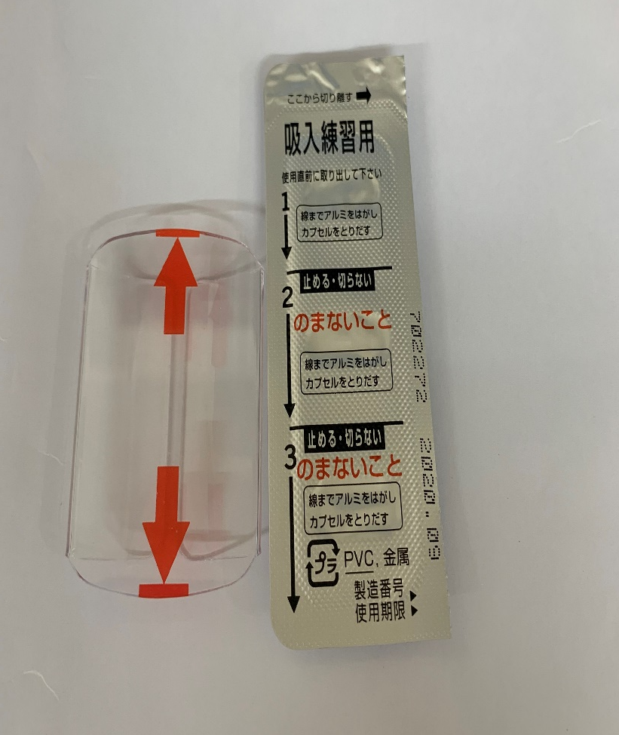
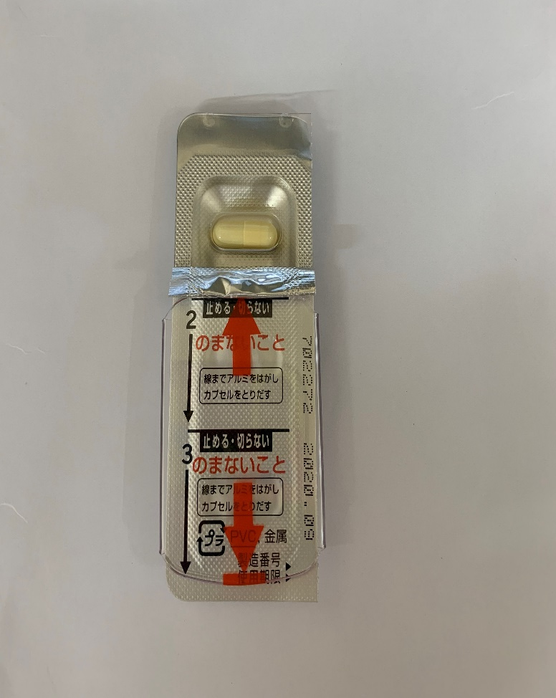
吸入カプセルの補助具
補助具
Notes:
こちらが、補助具です。
はめこむことで、シートのはがし過ぎを防ぐことができます。

Slide 12
ハンディヘラーについて
１、薬の準備（毎回操作）
1.薬の準備③
・カプセルをセットし、
吸入口をカチッと音がするまで閉めます。
1.薬の準備④
・緑のボタンを強く1回だけ押します。
・ボタンを押したままでは吸入できないので、強く1回押したら離す。
・何度もボタンを押すとカプセルが破損し、吸入が上手く出来ない可能性が
あります。
Notes:
薬を取りだしたら、カプセルの充填部に入れて吸入口をカチッと音がするまでとじてください。
吸入口を閉じましたら吸入口を上に向けて緑のボタンを一度だけ強く押してください。この操作によりｶﾌﾟｾﾙに穴が開き吸入前の準備が完了となります。
上手くカプセルに穴が開いたかは本体に透明の窓がありますのでそこで確認が出来ます。
（この時何度も緑のボタンを押すとカプセルが破損してしまい上手く吸入が出来ない原因となりますのでボタンを押すのは1度だけにしましょう。）

Slide 13
ハンディヘラーについて
２、息吐き （共通）
・無理をしない程度に「フーッ」と十分に息を吐き出します。 ※吸入口には息を吹きかけないでください。
※息吐きを行わないと、
吸入が十分にできません
Notes:
吸入の準備が終わりましたら、苦しくない程度でいいので十分に息吐きを行ってください。この時吸入口に息を吹きかけてしまうと、呼気中の水分でカプセル内の薬剤が固まり、吸入が上手くできず、効果が十分に発揮されない可能性がありますので、息吐きは必ず吸入口を避けて行うよう指導をお願いします。

Slide 14
ハンディヘラーについて
３、吸入
・吸入口全体をしっかりくわえ 少し上むきで、強く深く「スーーッ」と吸い込みます。
・きちんとお薬がセットされていると、吸っている時にカプセルの震える音が聞こえ振動を感じます。
・音がわからない場合は、吸入が不十分か、ｶﾌﾟｾﾙの破損や正しく入っていないことが考えられます。
Notes:
息吐きが終わりましたら、吸入口を加え強く深くスーーーっと吸い込んでください。
うまく吸入ができている方はカプセルの振動する音や含有している乳糖による若干の甘味や粉感を感じるかと思います。
このようにスピリーバハンディヘラーは吸入感を、音や味で感じるデバイスとなっています。
くわえすぎて吸入口を塞がないように。くぼみに唇を添える。
含有している乳糖が口に残り、甘味や粉感を感じます
⇒有効成分は吸入時圧力で分離され 気管支まで届く（勢いが良すぎると乳糖が喉に当たる）
吸入できたか心配な場合はカバーを閉めずに数回繰り返しても良い（何回もカチカチは絶対しない）
きちんと吸入できたか確認の為に、吸入器を逆さにして粉が出てこないか確認しても良い。
☆笛で吸入の力確認

Slide 15
ハンディヘラーについて
４、息止め ５、息吐き （共通）
・吸入口から口を離し、苦しくない程度（5秒程）息を止めます
・薬剤を気管支から肺まで効率よく吸収させる（肺内沈着率を上げる）ために、
息止めが必要です。
・息止めが難しい患者でも、意識して一瞬でも息をこらえることが重要です
・ゆっくりと息を吐き出してください。
吸入口には息を吹きかけないでください。
Notes:
吸入が終わりましたら、吸入口から口を離し、苦しくない程度でいいので息止めを行ってください。こちらの息止めですが吸入の効果を上げるために重要な項目となります。その為、息止めが難しい方も意識をして一瞬でもこらえることが重要です。
息止めが終わりましたら、次は息吐きを行ってください。この時も吸入口には息を吹きかけないよう指導してください。また息吐きは鼻から出す事をお勧めします。
吸入できたか不安な方は先ほどの２番から５番の手技を何度か繰り返してください。

Slide 16
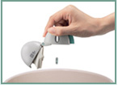
ハンディヘラーについて
６、後片付け
・吸入口を開けカプセル内に粉末が残っていないことを確認しカプセルを捨てます。
・吸入口を閉めてキャップをします。
・吸入後のカプセルを廃棄する際はカプセルに触れないように。
・キャップをする前に、吸入口をティッシュなどで拭くことで
清潔に保てます。（月に１回は全体を洗浄してください。）
Notes:
吸入後は吸入口を開けカプセルを捨ててください。
この時ｶﾌﾟｾﾙに触れないようにしてください。ｶﾌﾟｾﾙを触れた手で目をこすったりしますと、薬剤が抗コリン薬となるので、
眼圧に影響を与える可能性があります。
もし触れてしまった際はすぐに手を洗うよう加えて指導をお願いします。
カプセルを捨てましたら、吸入口を乾いたティッシュでふき取ってください。
また内部に残った薬剤を洗浄するために、ハンディヘラーは必ず月に1回洗浄するように指導してください。
ハンディヘラーは管理をしっかりしておけば、1年ほどは同じものを使用することが出来ますが、汚れ等が目立つ場合は新しいものに変えてあげてください。

Slide 17
ハンディヘラーについて
７、うがい（共通）
・のどと口の中に薬剤が残らないように、口ゆすぎと、
ガラガラのうがいを3回程度行ってください。
・必要な分の薬は吸入した時点で浸透しているのですぐにうがいをして問題ありません。
Notes:
片付け後は、口ゆすぎ・ガラガラうがいをそれぞれ3回ずつ行ってください。
今回のスピリーバ吸入用カプセルにつきましてはステロイドは入っておりませんが、混乱を防ぐためにすべてのデバイスで吸入後のうがいを推奨しております。

Slide 18
テーマ２：ロタディスク
薬品名： セレベント、フルタイド、リレンザ
Notes:
ロタディスクは準備が少し難しい為、先に準備から説明。

Slide 19
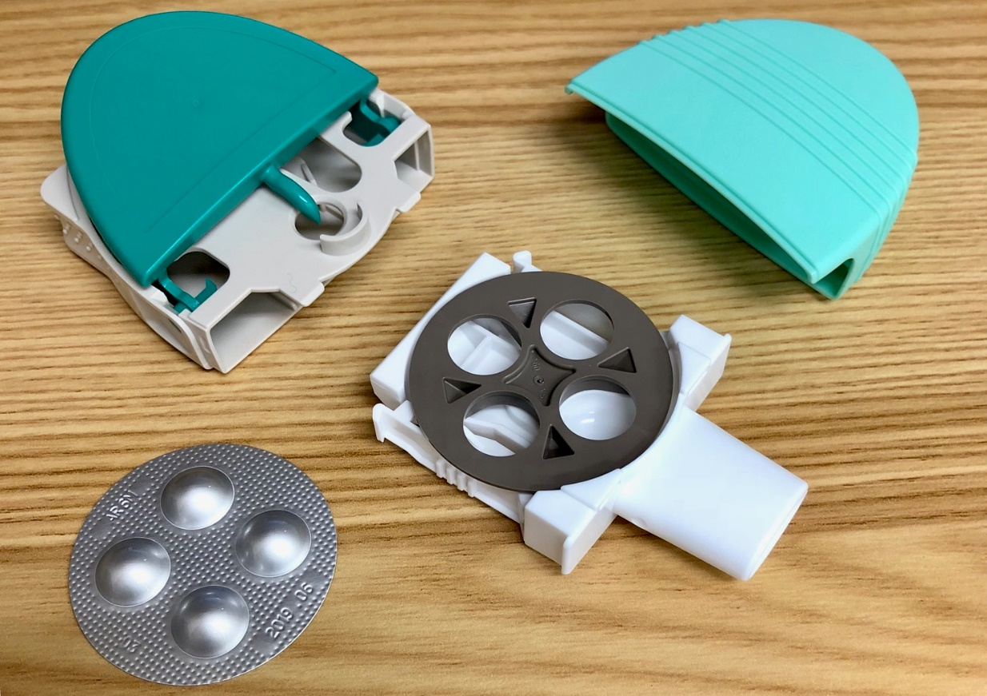
ロタディスクについて
0、デバイスの特徴
フタ
針
カバー
ディスク
トレー
グリップ
空気孔
※写真はセレベントロタディスク
カバーの色は、フルタイド【赤色】、セレベント【緑色】、リレンザ【青色】
Notes:
ロタディスクですが、こちらは本体のフタ・針、カバー、トレー部のグリップ・空気孔で構成されています。薬によってカバーの色が違います。赤はフルタイド、緑はセレベント、青はリレンザです。
吸入用の薬剤がはいっているアルミシートは１つで４回分吸入が可能になっており、こちらをトレー部に乗せて吸入していきます

Slide 20
ロタディスクについて
１、薬の準備（初回操作）
1.カバーを外します
・フタ側を上にしてカバーを外します・
Notes:
初回のみ行う操作について。
カバーを外してください。
カバーは少し固めとなっております。片手はフタのところをもち、もう片方の手はカバーの両サイドをもって、
片側を支点として卵を割るような感じで開けると少し楽に開けやすい。
両サイドではなく上下を持ってあけると中のトレー部分が勢いよく飛びだす可能性があります。

Slide 21
ロタディスクについて
１、薬の準備（初回操作）
2.トレーを引き出します
・トレーの側面を持って、動かなくなる所まで 静かに引き出します。
Notes:
カバーをあけましたら中の白いトレーを側面をもって動かなくなるまで引き出してください。

Slide 22
ロタディスクについて
１、薬の準備（初回操作）
3.トレーを外します
・トレー側面のグリップ（ｷﾞｻﾞｷﾞｻﾞの部分）を両側
からつまみながら（内側に押しながら）本体から
トレーを外します。
Notes:
動かなくなるまで引き出したら側面のギザギザのクリップをつまみながら本体からトレーを引き出してください。

Slide 23
ロタディスクについて
１、薬の準備（初回操作）
4.ディスク（薬）をのせます
・トレーの4つの穴に、ディスクの凸部分を合わ
せてのせます。
Notes:
引き出したトレーにディスクの膨らんでいる方を下にして乗せる。その時ディスクに穴が開いてないかなど使用済みでないか確認してから乗せるように。

Slide 24
ロタディスクについて
１、薬の準備（初回操作）
5.トレーを戻します
・ディスクをのせた白いトレーを本体に、カチッと音
がするまで、しっかりと最後まで押し戻し、準備は
完了です。
Notes:
ディスクをトレーに乗せたら本体にカチッと音がするまでしっかり最後まで押し戻して準備完了。ここまでが初回のみ行う操作になります。

Slide 25
ロタディスクについて
１、薬の準備（毎回操作）
・カバーを外し、今回使用する薬剤が未使用であることを確認します。
・使用済みであれば、白いトレーの両端をもって動かなくなる所までひっぱって戻します。
※トレーの両端を持って、止まるところまで引き出した後、再び押し戻すと、ディスクが回転します
Notes:
毎回の操作
吸入の前には薬が使用済みでないか・残り回数があるか必ず確認をしてください。
（こちらの確認は吸入前に必ず行うように指導をお願いします。）
もしすべて使用済みの場合は新しいディスクに交換し、残り回数がある場合は、トレーを動かなくなるまでひっぱって、戻すとディスクが回転しますので、この作業を
穴の開いてない場所なるまで繰り返してください。
次に毎回の吸入前に行う操作になります。
まずは先ほどと同じくキャップを開け、ディスクに穴が開いていないか（使用済みでないか）チェック。
使用済み、穴が開いている場合はトレーを動かなくなるまで引っ張り出し、戻してください。そうするとディスクが回転します。
未使用のディスクのところになるまで同様の作業を繰り返してください。

Slide 26
ロタディスクについて
１、薬の準備（毎回操作）
・爪のついたフタを垂直になるまで持ち上げて、薬剤が充填されているアルミに爪を貫通させます「グサッ」。
・ふたを元に戻します「カチッ」
（ディスクに針が貫通し、薬を吸入できる状態になります）
・薬剤がこぼれることが無いよう、作業はすべて地面と水平にして行います
・一つのディスクに4回分の薬剤が充填されているため、使い切った薬剤は交換
します
・カバーを使って側面を軽く叩き、薬剤を下のトレーに落としてください。
Notes:
ここからの作業は吸入器を傾けてしまうとディスク内の薬がこぼれる可能性がある為、傾けたりしないよう、机の上でおこなっていきます。
薬のセットが終わりましたら、本体についているフタ（今回はオレンジ）を持ち上げディスクに針を貫通させてください。
この時ですが、ディスクに穴がしっかりとあかず、吸入がうまくいかないことがありますので、必ずフタは本体と垂直になるまでしっかりと持ち上げてください。
針が貫通しましましたらフタをカチッと音がするまでもとに戻してください。
こちらの作業を行うときは吸入器を傾けてしまうとディスク内の薬がこぼれる可能性がある為、傾けたりせず、机の上において操作を行うように指導してください。
ディスク内に薬剤がくっついて残っている可能性がありますので、ディスクに穴をあけた後は、フタをトントンと軽くたたいて吸入器内に薬剤を落としてあげてください。

Slide 27
ロタディスクの使い方
薬品名： セレベント、フルタイド、リレンザ

Slide 28
全デバイス共通
吸入の手順
０、デバイスの特徴
１、薬の準備（初回操作、毎回操作）
２、息吐き
３、吸入
４、息止め
５、息吐き
６、後片付け
７、うがい
赤字文言は共通
Notes:
吸入の手順はほぼ、ハンディヘラーと共通している為、簡単に流していきたいと思います。

Slide 29
ロタディスクについて
２、息吐き （共通）
・無理をしない程度に「フーッ」と十分に息を吐き出します。
※吸入口には息を吹きかけないでください。
※息吐きを行わないと、
吸入が十分にできません

Slide 30
ロタディスクについて
３、吸入
・吸入口をしっかりくわえ、少し上向きで強く深く「スーーッ」っと吸い込みます。
・吸入口のくわえすぎや、指で通気孔を
塞がないように注意してください
Notes:
吸入
注意点としては、空気口の部分をふさがないようにすることです。
デバイス資料写真で再度ご確認ください。

Slide 31
ロタディスクについて
４、息止め ５、息吐き （共通）
・吸入口から口を離し、苦しくない程度（5秒程）息を止めます。
・薬剤を気管支から肺まで効率よく吸収させる（肺内沈着率を上げる）ために、
息止めが必要です。
・息止めが難しい患者でも、意識して一瞬でも息をこらえることが重要です
・ゆっくりと息を吐き出してください。
・続けて吸入する場合は、上記の操作1～5を繰り返してください。
※吸入口には息を吹きかけないでください。
Notes:
息止め、息はき
ここもハンディヘラーと同様になります。
ただ、初回だけでいいので吸入後ディスクを取り出し、患者と一緒にディスク内の薬剤が残っていないか確認してください。
これにより患者、薬剤師も吸入ができているか確認することができる
吸入感は乳糖のわずかな甘みや粉のざらざらした感覚が口の中で感じる。

Slide 32
ロタディスクについて
６、後片付け
・吸入後はディスクを回転させ、カバーをします
※トレーの両端を持って、止まるところまで引き出した後、再び押し戻すと、ディスクが回転します
・カバーをする前に、吸入口をティッシュなどで拭くことで清潔に保てます。

Slide 33
ロタディスクについて
７、うがい（共通）
・
のどと口の中に薬剤が残らないように、口ゆすぎと、
ガラガラ のうがいを3回程度行ってください。
・必要な分の薬は吸入した時点で浸透しているのですぐにうがいをして問題ありません。
・うがいをきちんと行うことによって、吸入ステロイドによる、口腔内カンジダや嗄声などの副作用の発現を防止します。
Notes:
フルタイドはステロイド配合。
最後はうがいの行程の説明忘れずに行ってください

Slide 34
ロタディスクについて
吸入前後のポイント！
吸入前
・ブリスターに刺した針はしっかりとカチッというまで戻したかチェック！
・ブリスターに針を刺して貫通後は、フタをトントンと叩き、ブリスター内部に
残っている薬剤をしっかり落とす。
吸入後
・最初だけでいいので吸入後のブリスター内部を一緒に確認。
Notes:
こちらは吸入前後の忘れやすいポイントになります。
全て以前の説明に出てきた内容となります。

Slide 35
テーマ３：イナビル

Slide 36
イナビルについて
Notes:
では、次はイナビルについてとなります。
今回もデバイス説明は機械音声にて行わせていただきます。
それでは、始めます。

Slide 37
全デバイス共通
吸入の手順
０、デバイスの特徴
１、薬の準備（初回操作、毎回操作）
２、息吐き
３、吸入
４、息止め
５、息吐き
６、後片付け
赤字文言は共通
Notes:
イナビルの吸入の順序としては準備から始まり、息吐き、吸入、片付けとなります。
うがいにつきましては当研究会では必要はないということで省いております。

Slide 38
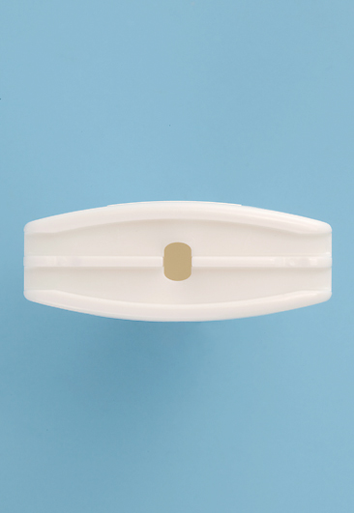
イナビルについて
0、デバイスの特徴
空気孔
Notes:
まずはイナビルの内部構造について説明します。
イナビルは練習用キットを見ていただくとわかるように、１番と２番と書いたシールが貼ってあります。そこにそれぞれ薬剤が充填されています。
薬剤トレーをスライドすることにより吸入口と空気口が繋がり、薬剤が吸入できるような構造になっています。
薬剤の特徴：体内に入ると速やかに吸収される。乳糖を多く含むためむせやすい。水分をとってから吸入すると喉への刺激が抑えられむせにくくなる。
（そのため、薬剤の入ったトレーをスライドした状態で吸入容器をたたいたりしますと通気口から薬剤が出てきてしまうため注意が必要です。）

Slide 39
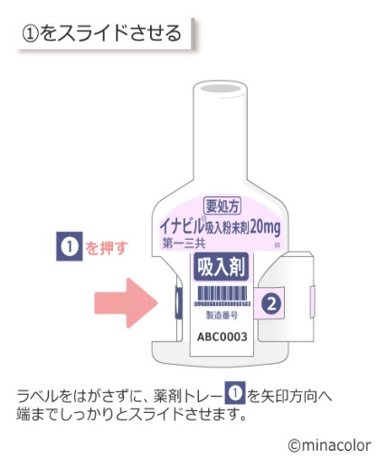
イナビルについて
１、薬の準備
1.薬剤トレーを軽く叩く
・容器内の薬を下に集めます。
・薬剤トレーをスライドさせない。
2..薬剤トレーを端まで押し込む
・必ず端まで押し込むように。
Notes:
初回の操作。
まずはアルミ包装からイナビルを取り出してください。湿気により薬の吸着を防ぐために必ず直前に取り出してください。
容器を取り出したら、まずは薬剤がトレーの壁にくっついていることがある為、まずは薬剤トレーを机などで軽くたたいてください。
次に１番と書いたトレーを動かなくなるまで強く押して下さい。
薬剤の入ったトレーをスライドした状態で吸入容器をたたいたりしますと通気口から薬剤が出てきてしまうため注意が必要です。
（容器内で静電気が発生し、）薬剤がトレーの壁にくっついていることがある為、この操作が必要となります。

Slide 40
イナビルについて
２、息吐き （共通）
・無理をしない程度に「フーッ」と十分に息を吐き出します。
※吸入口には息を吹きかけないでください。
※息吐きを行わないと、
吸入が十分にできません
Notes:
薬の準備が終わりましたら、他の吸入器同様、息吐きを行ってください。
イナビルですが、他の薬剤よりも乳糖が多く含まれており、むせやすくなっております。
吸入前に水を飲むなど口の中を湿らせておくとむせにくくなります。

Slide 41
イナビルについて
３、吸入
・吸入口全体をしっかりくわえ、深く「スーーッ」っと吸い込みます。
・指で通気孔を塞がないように
注意してください
Notes:
上体を起こしながら吸入しますと起動がしっかりと広がって肺まで届きやすくなるためできるだけ体を使って吸入してくださいと指導することがおすすめです。
吸入時は通気孔をふさいでしまうと空気の流れがうまくできず、吸入ができない原因となりますので注意してください。

Slide 42
イナビル吸入のポイント！
・イナビルは水を飲んでから
吸入を開始するとムセ
にくい。
・小児の患者さんにはデモ機を使い、吸入のイメージ
をしてもらってから吸入を開始。
（ストローで吸うような感じで等言葉を付け加えると
分かり易い。）
Notes:
イナビルの吸入のポイントをお伝えしたいと思います。
イナビルは他の吸入よりも乳糖の量が多くなっています。その為、むせる方が多くいらっしゃいます。
水を飲んだ後、吸入すると喉への刺激が抑えられむせにくくなります。
また、子供は吸入といわれてもイメージがわかず、吸入に失敗するという例があります。
吸入前にデモ機を使い吸入のイメージをしっかりつけてもらうことこにより、失敗の可能性も低くなります。

Slide 43
イナビルについて
４、息止め ５、息吐き （共通）
・吸入口から口を離し、苦しくない程度（5秒程）息を止めます。
・ゆっくりと息を吐き出してください。
※吸入口には息を吹きかけないでください。
・別のトレーも同様に吸入を行ってください。
・薬の吸い残しをなくすために、１～５番までの操作を２回ずつ
繰り返してください。
・吸入後は薬剤トレーの中に薬が残ってないか確認してください。
Notes:
息止め・息吐きです。イナビルは体内での吸収が速やかに行われる構造となっていますので、体調が悪く息止めが難しいという方には息止めついては無理に指導をしなくても大丈夫です。
２番のトレーも薬の準備から吸入動作を繰り返してください。
２番を吸入後は薬剤の吸い残しをなくすために先ほどの１番から５番の手技をどちらのトレーも再度繰り返してください。
ただし、インフルエンザの方は調子が悪く、息止めは厳しいかと思います。薬剤は（脂溶性でできており、臓器に吸収されやすく、体内に入ると水溶性になるという特徴を有しており、）体内での吸収が速やかに行われる構造になっております。そのため、体調の悪い方は、無理して息止めという指導は行わなくても大丈夫です。

Slide 44
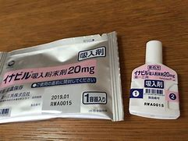
イナビルについて
６、後片付け
・吸入後はイナビルをアルミ包装に戻し、捨ててください。
・捨てる際は吸入口に触れないように。

Slide 45
第３回 かかりつけ薬剤師のための
医薬連携吸入指導研究会 ワークショップ
第２部 19:50 – 21:00 グループワーク
これで、第二部 吸入指導の実技習得は終了となります。
お疲れさまでした

